Slide 1
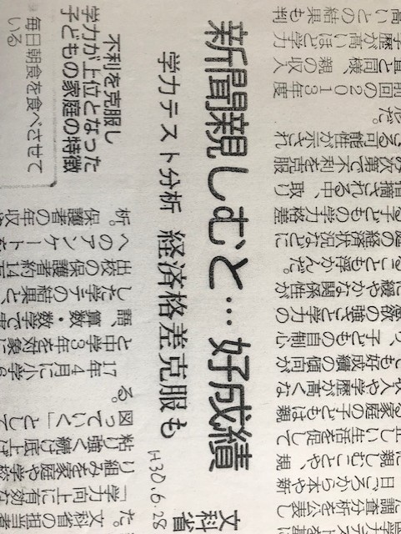
なぜスマホやゲームのしすぎがよくないのか。
説明ダイジェスト資料
「健康被害」「犯罪被害」「いじめトラブル」などが言われていますが、「脳科学の見地から見た学力やこころへの影響」を考えてみます。

Slide 2



メディアが子どもたちの 脳・学力に与える影響
〜便利さと引き換えに失うものを取り戻すために〜
東北大学加齢医学研究所
横田 晋務

Slide 3
スマホ使用と学力の関係
平 均 正 答 率 （ 数 学 ・ 算 数 ）
(%)
勉強２時間↑
30分～2時間
勉強時間
勉強30分↓
スマホの1日の使用時間
スマホの使用時間が長い子どもほど成績が低い
長時間勉強してもスマホを長時間やると学びは消えゆく

Slide 4
LINE等の使用と学力の関係
(%)
平 均 正 答 率 （ 算数 ・ 数 学 ）
勉強時間
LINE等の使用時間
スマホの時と同じことが言える
スマホよりもLINE（SNS)等は強い影響力を持つ。なぜ？

Slide 5
ゲーム時間と成績の関係
ゲームでも同じ傾向が。どんなに勉強しても長時間ゲームをしてしまうとその効果は失われてしまう

Slide 6
なぜゲームで脳の形が変わるのか
1つの要因として
脳内の神経伝達物質の働き
ドーパミン：神経細胞を興奮しやすくする働き
楽しさを感じたり、テンションが上がると分泌される
ゲームをしている時はドーパミンが分泌されている
多すぎるドーパミンは神経にとって毒性を有する
中毒になるくらいゲームを行うと、ドーパミンが過剰分泌される可能性
大脳基底核などドーパミンが作用する部分がダメージを受ける

Slide 7
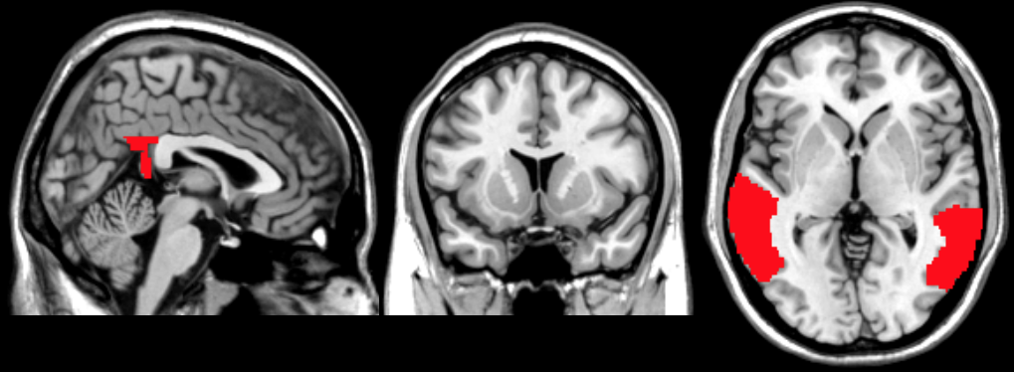
動機づけで変わる脳活動
内発的動機づけによって、活動が変わる領域
内発的動機づけを高めることで、学習に関わる脳領域を効果的に活性化させることができる
記憶に関わる領域
言語的な処理に関わる領域

Slide 8
やる気を高めるポイント＝スイッチON
できたことを褒めてあげる
賞賛も脳にとっては立派なご褒美
ものより笑顔！
物理的報酬は動機づけをより外発的に誘導してしまう
生活習慣やコミュニケーションを大切に！

Slide 9
朝食習慣と学力
60

Slide 10
本日のまとめ1
スマホ、LINE等の使い方
学力に悪影響を与えることは明白
子どもに与えない、もしくは与える時期を慎重に考える
子ども、親の双方が納得できるルール作り
やる気を伸ばす
自分の力でできた！と思えること
勉強そのものの面白さ、興味深さを伝える
子どもを真に喜ばせるご褒美とは何か

Slide 11
本日のまとめ2
自分を好きになることが学力向上への近道
家庭でのコミュニケーションを大切に
子どもが話を聞いてもらえたと感じられること
話を聞いてもらっている子ほど自己肯定感が高い
朝ごはんを食べること
飢餓状態の脳にきちんとエネルギーを送ってあげる
バランスの取れた食事で安定したエネルギー供給を

Slide 12
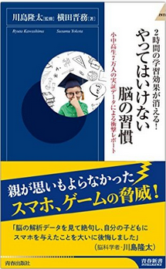
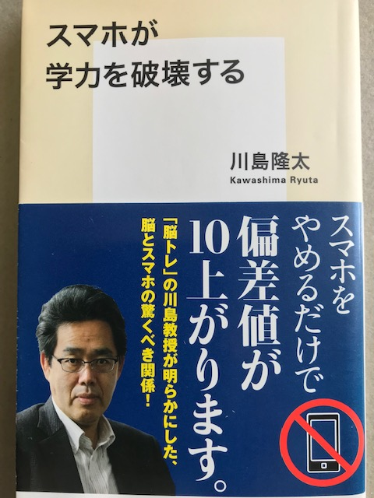
科学的根拠がここに
「2時間の学習効果が消える！やってはいけない脳の習慣」
横田晋務著（２０１６）
「スマホが学力を破壊する」
川島隆太著（２０１８）

